Slide 1
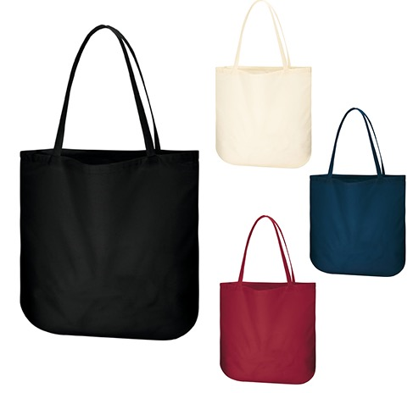
【提案書】
厚手コットンラウンドボトムバッグ(L)
特徴
大容量なLサイズのトートバッグです。持ち手を長くすることで肩に掛けて使用することもでき、厚手のコットン素材は耐久性にも優れ、またラウンドボトムのお洒落さも高ポイントです。
納期
納期スペース
仕様
素 材：コットン
サイズ：本体/約500×500mm、持ち手/約25×700mm
備 考：ネイビー・ナチュラル・ブラック・ワインレッド
お見積
お見積りスペース

